Slide 1
স্বাগতম

Slide 2
শিক্ষক পরিচিতি
পাঠ পরিচিতি
মোঃ সুমন আহমদ
সহকারী শিক্ষক
পাইকপাড়া আজগর আহম্মদ দাখিল মাদ্রাসা
চুনারুঘাট, হবিগঞ্জ
Email: sumonmahmud444974@gmail.com
Mobile: 01717897426
শ্রেণীঃ নবম-দশম
অধ্যায়ঃ ০৬
পাঠঃ ০৩
টপিকঃ ডেটাবেজ এর ব্যবহার

Slide 3
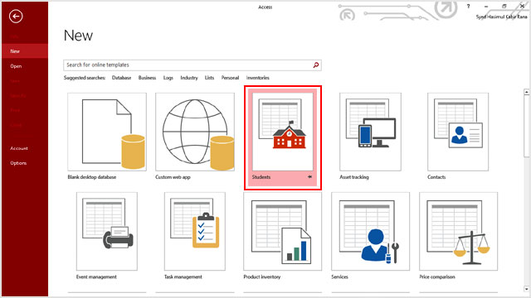
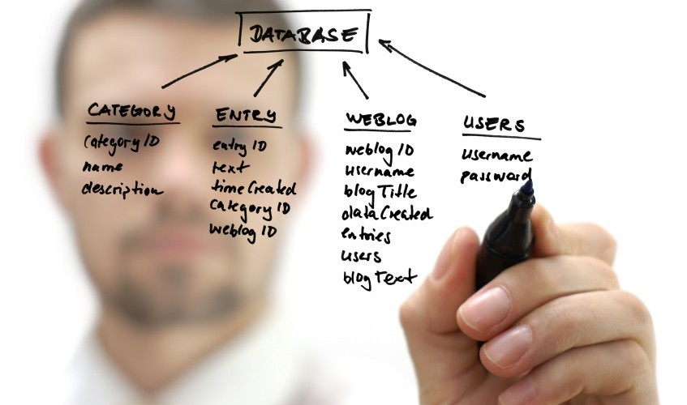
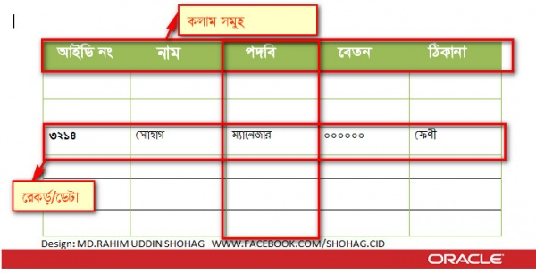
কিছু ছবি দেখে নেওয়া যাক……

Slide 4
সুপ্রিয় শিক্ষার্থীরা চলো একটা ভিডিও দেখি

Slide 5
অধ্যায়ের বহুনির্বাচনী প্রশ্নোত্তর
সংক্ষিপ্ত আলোচনা-
১। ডেটাবেজে ব্যবহৃত text, data, number ইত্যাদত হলো ডেটা টাইপ।
২। বর্ণভিত্তিক ফিল্ডের ডেটার সাহায্যে করা যায় গাণিতিক কাজ।
৩। ফিল্ডের আকার বির্ধারণ করতে ব্যবহৃত হয় Field Size.
৪। ডেটাশিট ভিত্তিক সিলেক্টেড থাকে টেবিলের প্রথম ফিল্ডটি।
৫। ডেটা এন্টির শুরুতেই নির্ধারণ করে নিতে হবে ফন্ট ও ফন্টের আকার।
৬। ডিজাইন মেনুর রিবন উন্মোচিত করতে ক্লিক করতে হবে Design মেনুতে।
৭। বর্ণানুক্রমিক এবং সংখ্যানুক্রমিক অবরোহী বিন্যাসকে বলে Ascending.
৮। বর্ণানুক্রমিক এবং সংখ্যানুক্রমিক অবরোহী বিন্যাসকে বলে Descending.
৯। চাহিদা মাফিক ডেটা বিন্যাস করাকে বলে Sort করা।
১০। আরোহী পদ্ধতির উদাহরণ হলো A------- B--------- C------- D---------

Slide 6
সুপ্রিয় শিক্ষার্থীরা চলো
আজকে আমরা কিছু
MCQ
প্রশ্নের সমাধাণ করার চেষ্ঠা করি।

Slide 7
১। ডাটাবেজে তারিখ সংযোজনের জন্য কোনটি ফিল্ড ব্যবহৃত হয়?
(ক) Text (খ) Number
(গ) Currency (ঘ) Data/Time
২। ডকুমেন্ট সেভ করার কীবোর্ড কমান্ড কোনটি?
(ক) ctrl + P (খ) ctrl + S
(গ) ctrl + U (ঘ) ctrl + X
৩। রেকর্ড বা রো মোছা কমান্ড-
(ক) Select Row – Home - Delete- Yes.
(খ) Home - Select Row - Delete – Yes.
(গ) Home – Delete – Select Row – Yes.
(ঘ) Delete – Yes – Select Row – Home.
৪। ডেটাবেজ শুধু ৩০ বছর বেশি বয়সী ব্যক্তিসহ রেকর্ড আহরণ করার জন্য Criteria ঘরে নিচের কোনটি টাইপ করতে হবে?
(ক) =30 (খ) <30
(গ) >30 (ঘ) >=30

Slide 8
৫। ডেটাবেজ ফাইল তৈরীর জন্য কোনটিতে ক্লিক করতে হয়?
(ক) Open (খ) Blank Database
(গ) Start (ঘ) MS Office
৬। ডেটাবেজে ব্যবহৃত text, Data/time ইত্যাদি কী ?
(ক) Data type (খ) Data length
(গ) Data format (ঘ) Data field size
7। প্রত্যেক কলামের হেডিংকে কী বলে?
(ক) Row (খ) Record
(গ) Table (ঘ) Filed
8। ডাটাবেজ text, date/time কে কী বলে?
(ক) ডাটা টাইপ (খ) ডাটা লেন্থ
(গ) ডাটা ফিল্ড সাইজ (ঘ) ডাটা ফরমেট
9। ওয়ার্কশিটের বা দিক থেকে ডান দিকে পাশাপাশি চলে যাওয়া ঘরের সমষ্টিকে কী বলে?
(ক) Column (খ) Cell
(গ) Row (ঘ) Sheet

Slide 9
১০। নিচের কোনটি আরোহী পদ্ধতি?
(ক) Z----- C, B, A. (খ) A. B --------- Z
(গ) 5, 4 --------- 1 (ঘ) 100. 99. -------- 1.
১১। ডেটা টেবিলের ডেটাসমূহকে সাজিয়ে প্রদর্শণ করাকে কী বলে?
(ক) আরোহী পদ্ধতি (খ) অবরোহী পদ্ধতি
(গ) সর্টিং (ঘ) সার্চিং
১২। বয়স সংক্রান্ত কাজ করার জন্য কোন ডেটা টাইপ ব্যবহার করতে হয়?
(ক) বর্ণ ভিত্তিক ডেটাটাইপ (খ) তারিখ ও সময় ডেটাটাইপ
(গ) নম্বর ডেটাটাইপ (ঘ) কারেন্সি ডেটাটাইপ
১৩। ডেটবেজ এ কী-বোর্ডের কোন বোতামটি চাপ দিলে কার্সার পরবর্তী ফিল্ডে চলে যায়?
(ক) Shift key (খ) Enter key
(গ) Tab key (ঘ) Space key
১৪। ডেটাবেজ এর রেকর্ডগুলোর উপর নিচের রেখা বা লাইনকে কী বলে?
(ক) গ্রিড লাইন (খ) বর্ডার লাইন
(গ) রুলার (ঘ) মার্জিন

Slide 10
১৫। ফিল্ড উইন্ডোতে কী টাইপ করা যায়?
(ক) SL NO (খ) Currnecy
(গ) Text (ঘ) Data type
১৬। ডেটাবেজ টেবিলে নতুন ফিল্ড যোগ করার জন্য কোন মেনুতে ক্লিক করতে হয়?
(ক) Home (খ) Insert
(গ) View (ঘ) Create
১৭। টেবিল তৈরির জন্য view তথ্য ড্রপ ডাউন মেনু থেকে নিচের কোনটি সিলেক্ট করতে হয়?
(ক) Design View (খ) Pivot Table view
(গ) Pivot hart view (ঘ) Create Table
১৮। Text, Number, Currency, Date/time ইত্যাদি কিসের নাম?
(ক) Data (খ) data type
(গ) Field Name (ঘ) Design
১৯। ডেটাবেজে অসংখ্য ডেটাকে সুসংগঠিত করে রাখার উপায় কোনটি?
(ক) রিপোর্ট তৈরী (খ) টিবিল তৈরী
(গ) তথ্য অনুসন্ধানে (ঘ) ইনপুটভেলিডেশনে

Slide 11
২০। ডেটাবেজ প্রোগ্রামে শর্তারোপ করে ডেটা এন্ট্রির সীমা নির্ধারনকে কী বলে?
(ক) কুয়েরী (খ) ইনপুট ভেলিডেশন
(গ) ফর্ম (ঘ) ম্যাক্রো
২১। রেকর্ড বা সারি বাতিল করার জন্য কোন মেনুতে যেতে হয়?
(ক) View (খ) Tools
(গ) Insert (ঘ) Home
২২। কনটি যুক্তি নির্ভর ফিল্ড?
(ক) Number (খ) Currency
(গ) Yes/No (ঘ) Text
২৩। একটি Field এর Data type করা হয়ে গেলে পরবর্তী Field এ কার্সার নিতে কী চাপতে হয়?
(ক) Back space (খ) Delete
(গ) Shift (ঘ) Tab
২৪। Text ডেটা টাইপে সর্বোচ্চ কয়টি বর্ণ ব্যবহার করা যায়?
(ক) ২৫০ (খ) ২৫৬
(গ) ২৬৬ (ঘ) ২৯০

Slide 12
২৫। ফিল্ড শর্ত দিয়ে ডেটা এন্টির সীমা নির্ধারনকে কী বলে?
(ক) Input Validation (খ) Output Validation
(গ) Excess Validation (ঘ) Extra Validation
২৬। বয়সের জন্য সংখ্যা তৈরি ফিল্ডের ধরণ হচ্ছে-
(ক) Calculation (খ) Age
(গ) Number (ঘ) Text
২৭। কোনটিতে ক্লিক করলে শূন্য ডেটাবেজ উইন্ডো আসবে?
(ক) External data (খ) Database Tools
(গ) Create (ঘ) File name
২৮। কোন ডেটার ভিত্তিতে বয়স সংক্রান্ত কাজ করা যায়?
(ক) Date/Time (খ) Currency
(গ) Text (ঘ) Number
২৯। অপ্রয়োজনীয় ফিল্ড বাতিল করার জন্য ফিল্ড সিলেক্ট করার পর কোনটিতে ক্লিক করতে হবে?
(ক) Shift (খ) Alt
(গ) Delete (ঘ) Undo

Slide 13
৩০। বর্ণ ও সংখ্যার অনুক্রম হিসেবে তথ্য বাছাই বিন্যাসকে কী বলা হয়?
(ক) সর্টিং (খ) অ্যারেঞ্জ
(গ) সোর্স (ঘ) রিসোর্স
৩১। Text ডেটা টাইপ বিশিষ্ট ফিল্ডের ব্যবহার -
অক্ষর (ii) চিহ্ন (iii) তারিখ
নিচের কোনটি সঠিক?
(ক) i ও ii (খ) i ও iii
(গ) ii ও iii (ঘ) i, ii ও iii
৩২। ডেটাবেজ প্রোগ্রাম ফিল্ড ব্যবহার হয়-
i) Text (ii) Number (iii) Memo
নিচের কোনটি সঠি?
(ক) i ও ii (খ) i ও iii
(গ) ii ও iii (ঘ) i, ii ও iii
৩৩) পাশাপাশি কয়েকটি কলামের সমন্বয়ে কোনটি গঠিত হয়?
ক) ফিল্ড খ) ফোল্ডার
গ) হেডিং ঘ) রেকর্ড

Slide 14
উদ্দীপকটি পড়ে ৩৪ ও ৩৫ নম্বর প্রশ্নের উওর দাওঃ
প্রধান শিক্ষক বিদ্যালয়ের আয় ব্যয়, ছাত্র-হাত্রীর তথ্যসহ অন্যান্য তথ্য কম্পিউটারে সংরক্ষনের জন্য অফিস সহকারীকে নির্দেশ প্রদান করেন। তিন কম্পিউটার শিক্ষকের সহায়তায় ডাটাবেজ সফটওয়্যার ব্যবহার শুরু করেন।
৩৪। ডাটাবেজ সফটওয়্যার চালু করার ধাপগুলো -
(i) Start মেনু হতে All Program- এ ক্লিক
(ii) Microsoft office এ ক্লিক
(iii) Microsoft Access –এ ক্লিক
নিচের কোনটি সঠিক?
(ক) i ও ii (খ) i ও iii
(গ) ii ও iii (ঘ) i, ii ও iii
৩৫। উদ্দীপকে ব্যবহৃত ডাটাবেজের মাধ্যমে সংরক্ষণ ও নিয়ন্ত্রণ করা যায় -
(i ) বার্ষিক রিপোর্ট (ii) প্রাপ্য ও প্রদেয় চাহিদা (iii) তথ্য অনুসন্ধান
নিচের কোনটি সঠিক?
(ক) i ও ii (খ) iও iii
(গ) ii ও iii (ঘ) i, ii ও iii

Slide 15
আজকের MCQ ক্লাসে
সবাইকে ধন্যবাদ ।

